Slide 1

4. Junit Test
윤창호 교수
(스프링)

Slide 2
주요내용
1. Junit test
1

Slide 3
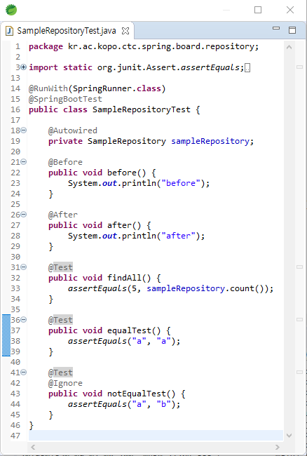

4. 실습하기
1. Test 추가
- src/test/java에 코드 추가
2

Slide 4
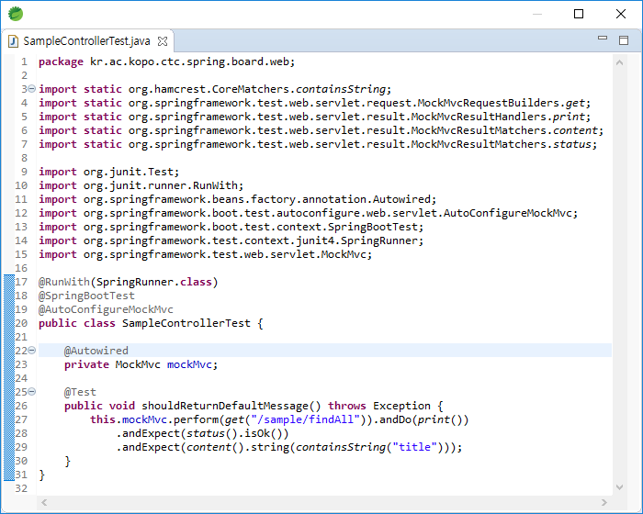
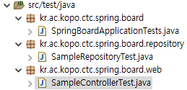
4. 실습하기
1. MVC Test 추가
- src/test/java에 코드 추가
3

Slide 5
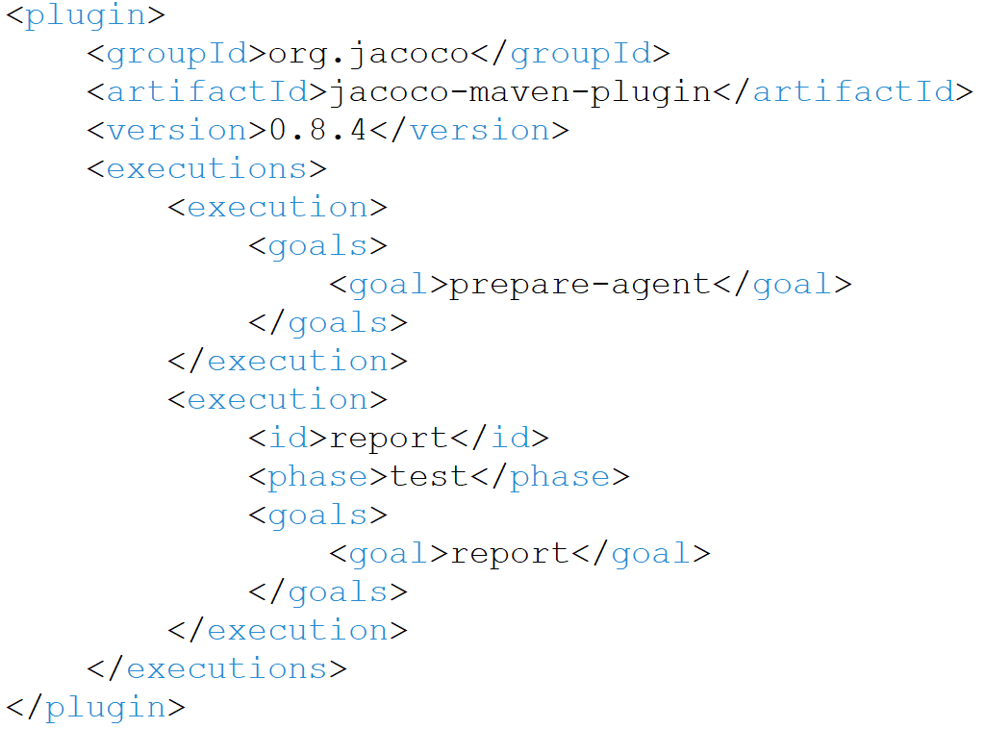
4. 실습하기
1. pom.xml 추가
- project / build / plugins 아래에 코드 추가
4

Slide 6
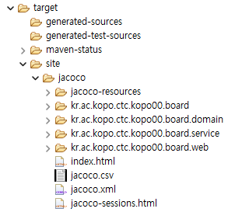
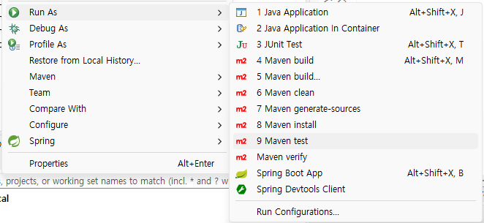
4. 실습하기
1. test 실행
index.html 실행
5

Slide 7
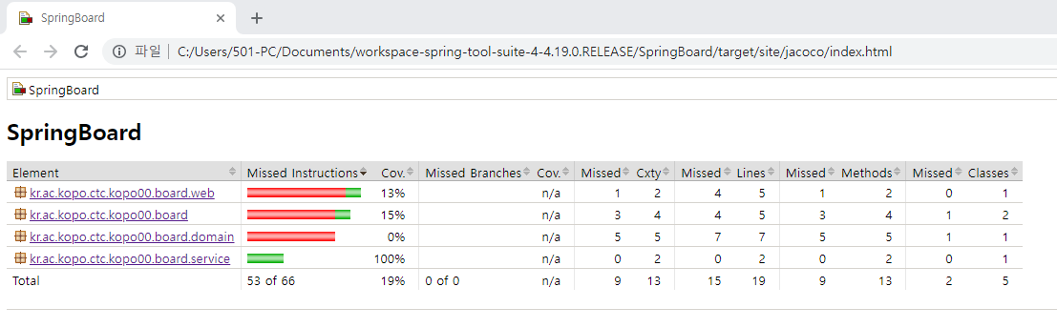
4. 실습하기
1. coverage 확인
6

